Slide 1


Rapport Mise à jour RAPACE

Slide 2
SOMMAIRE
Présentation
Analyse ACP
Analyse Classification des billets
Modélisation de la probabilité de falsification

Slide 3
Introduction
Contexte : Appel d’offre pour moderniser le dispositif de l’Office Central de Répression du Faux-Monnayage (OCRFM), le Répertoire Automatisé Pour l'Analyse des Contrefaçons de l'Euro (RAPACE)
Notre proposition: Intégration d’un algorithme de détection de faux billets dans le dispositif RAPACE
→ aisance d’intégration
→ versatilité
→ flexibilité

Slide 4
Méthodologie
Méthodes appliqués :
ACP : Visualisation graphique des caractéristiques des billets vrais et faux
Kmeans : Classification kmeans + comparaison avec visualisation ACP Régression logistique : Modèle d’analyse probabilité de falsification d’un billet
Langage utilisés :
Analyse : Langage R
Script du modèle : Langage Python

Slide 5
PRESENTATION
1)

Slide 6
Contexte
Data : Echantillon de 170 billets extrait de la BDD de RAPACE
7 variables :
is_genuine
height_left
height_right
margin_up
margin_low
diagonal
length

Slide 7
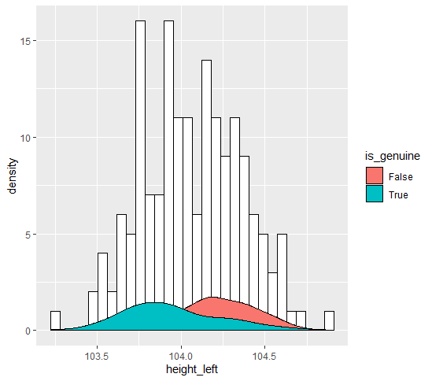
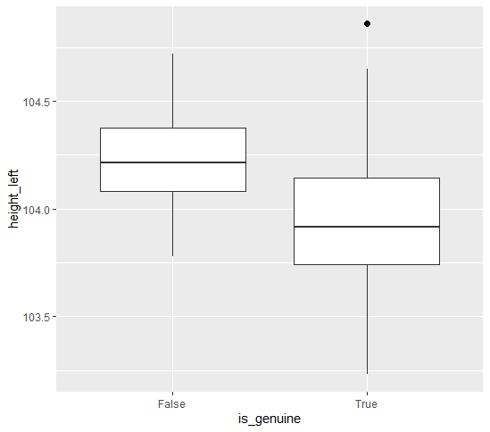
Caractéristiques variable - height_left
Les billets faux tendent à être plus grand sur le côté gauche

Slide 8
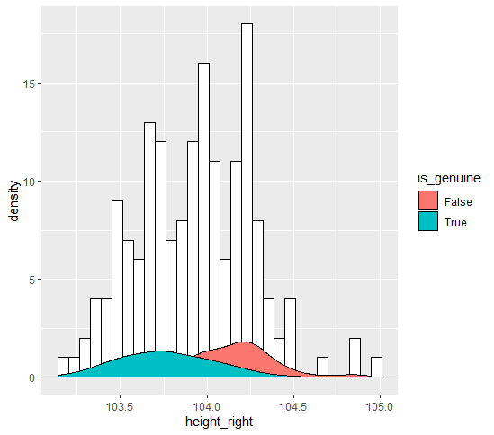
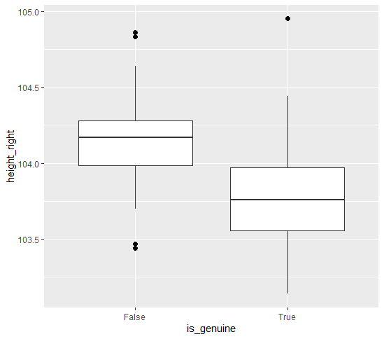
Caractéristiques variable - height_right
Les billets faux tendent à être plus grand sur le côté droit

Slide 9
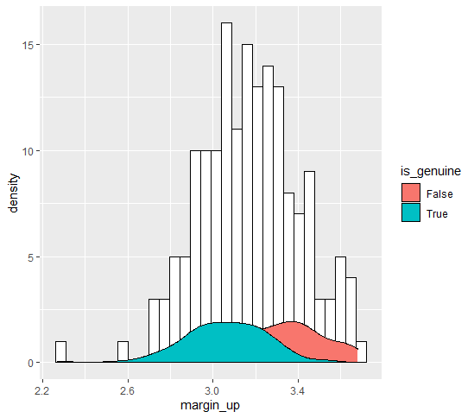
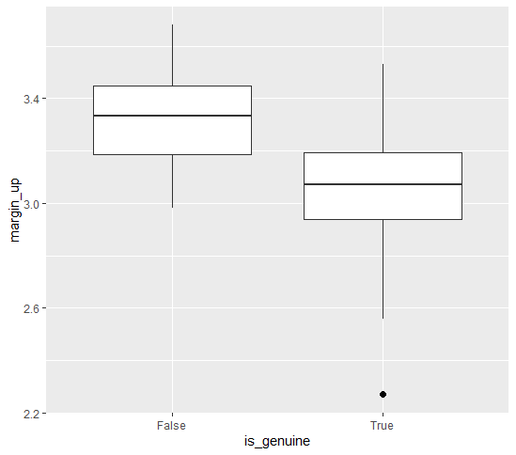
Caractéristiques variable - margin_up
Les billets faux tendent à avoir une marge supérieure plus élevée

Slide 10
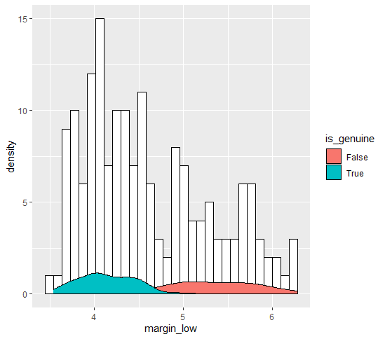
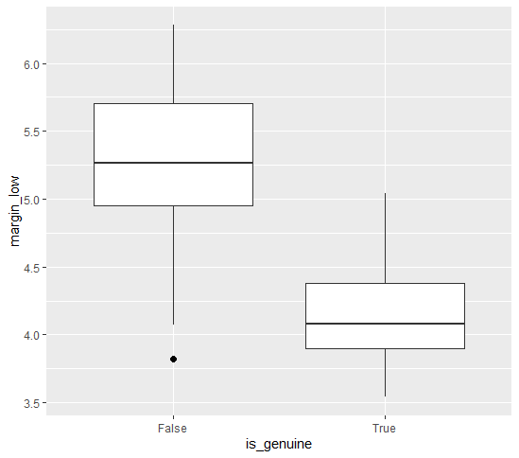
Caractéristiques variable - margin_low
Les billets faux tendent à avoir une marge inférieure plus élevée

Slide 11
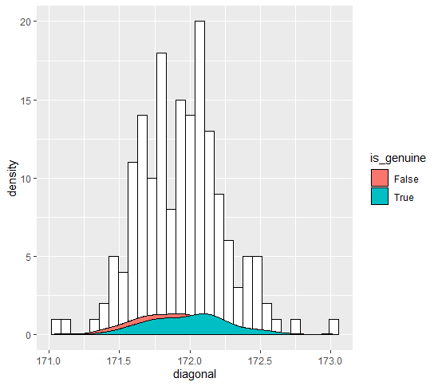
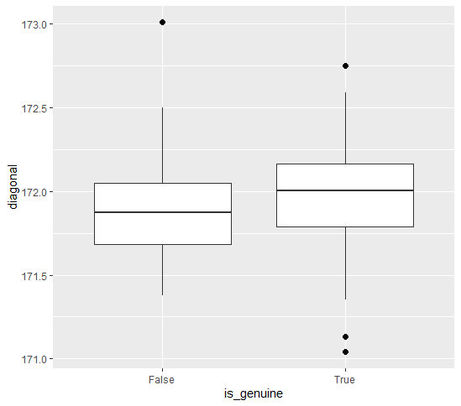
Caractéristiques variable - diagonal
Les billets faux et vrais ont peu de différences sur leurs diagonales

Slide 12
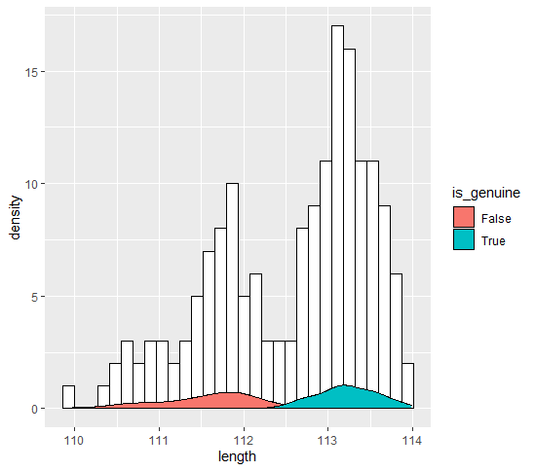
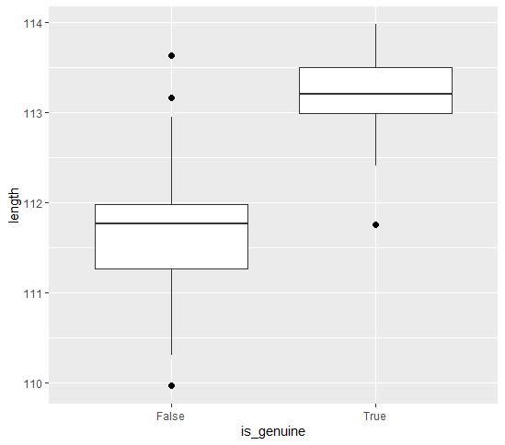
Caractéristiques variable - length
Les billets faux tendent à être moins larges par rapport aux vrais billets

Slide 13
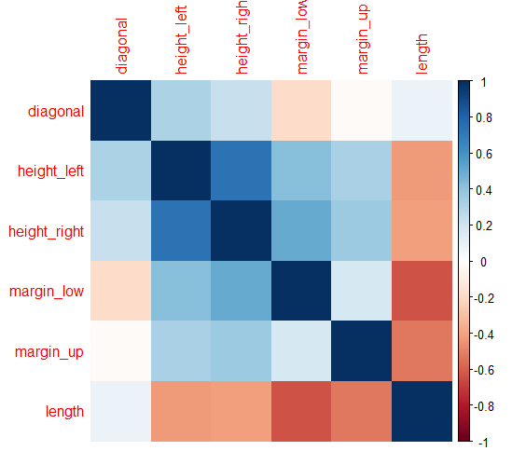
Matrice de corrélation
Corrélation entre les variables de hauteur
Absence de corrélation entre les variables de marge
Corrélation négative entre la variable de largeur et le reste des variables (sauf diagonal)

Slide 14
Résumé
Selon cet échantillon, par rapport aux billets vrais, les faux billets présentent globalement :
une hauteur plus élevée
une marge plus élevée
une largeur plus faible
Du fait du faible nombre de billets aberrants détecté (4 via la méthode interquartile), nous avons choisi de les intégrer dans notre analyse

Slide 15
ANALYSE ACP
1)

Slide 16
Théorie - ACP
Objectif ACP : Représenter de manière graphique les billets en intégrant toute les informations fournis par les variables
→ information = distance des variables entre elles → inertie
Ici , l’ACP permettra de mieux observer les caractéristiques des billets vrais et faux en intégrant les variables les plus pertinentes et de confirmer les observations faits précédemment.

Slide 17
Processus - ACP
Etapes :
Construire les composants principaux à partir des variables
Choix des composants principales avec le plus d’inertie
Représentation des variables à travers un cercle de corrélation
Représentation des billets à travers un cercle de corrélation des individus
→ différenciation des billets vrais et faux pour analyser leurs caractéristiques

Slide 18
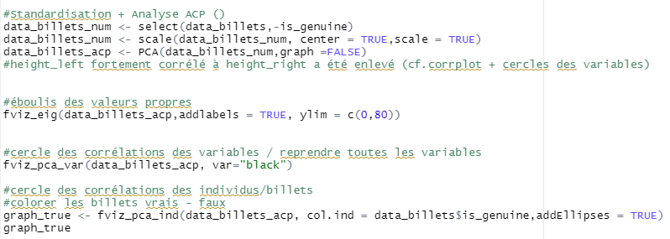
Code - Langage R

Slide 19
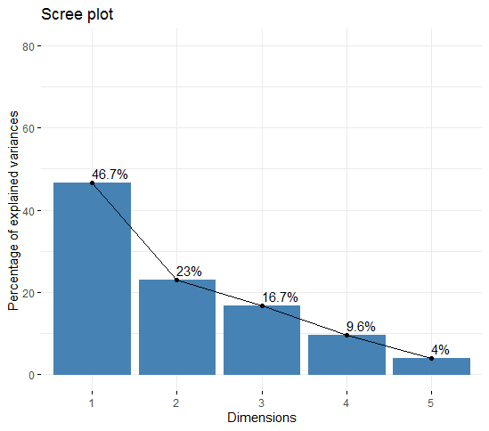
Eboulis des valeurs propres / Scree plot
Graphique détaillant la part d’inertie expliqué par chaque composante
→ permet de distinguer les composants selon l’informations additionnelle
→ on prend les 2ers composants (70% inertie)

Slide 20
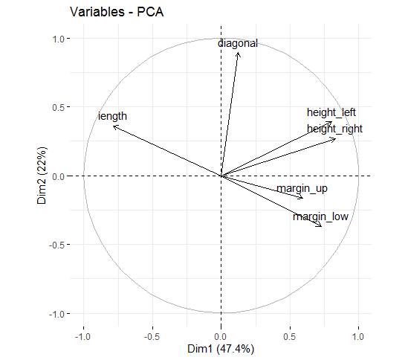
Cercle des corrélations - variables
La variable diagonale est fortement corrélé à la première dimension
Forte corrélation entre les variables heights
→ suppression height_left (éviter auto-corrélation)
Variable length suit une corrélation négative vs les variables height + margin

Slide 21
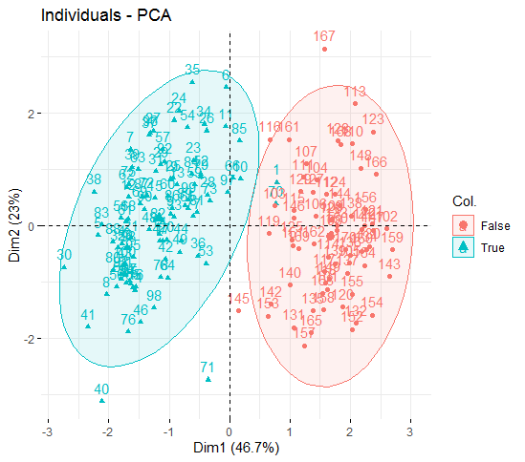
Cercle des corrélations - billets

Slide 22
Conclusion
L’analyse ACP nous a permis de valider les observations fait précédemment :
→ la forte corrélation entre height_left and height_right
→ les billets faux se distinguent par une hauteur et une marge plus élevées
→ les billets vrais se distinguent par une diagonale plus élevée

Slide 23
ANALYSE CLASSIFICATION DES BILLETS
1)

Slide 24
Théorie - Classification K-means
Processus : Créer k clusters à partir de centroides définis au préalable
→ centroide choisi au hazard (ici, 25 réinitialisations)
→ assigner l’individu le plus proche au centroide
→ recalculer le nouveau centroide à partir des indvidus rattachés
→ réassigner l’individu le plus proche de ce nouveau centroide
→ réitération jusqu’à convergence avec création de k clusters
Objectif : Comparer la classification kmeans avec la visualisation ACP

Slide 25
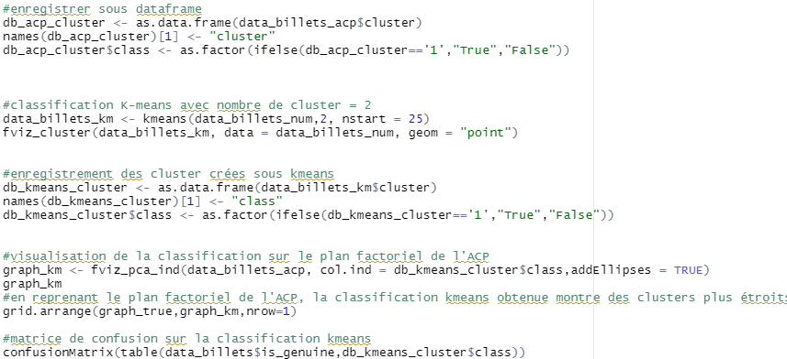
Théorie - Classification K-means

Slide 26
Théorie - Classification K-means
Avantages de la classification K-means :
Ici, choix connu du nombre de classes (Vrais/faux billets)
Scalabilité = possibilité de traitement de très grandes bases
→ aisance de mise à jour
→ demande plus faible de puissance de calculs vs autres type de classification

Slide 27
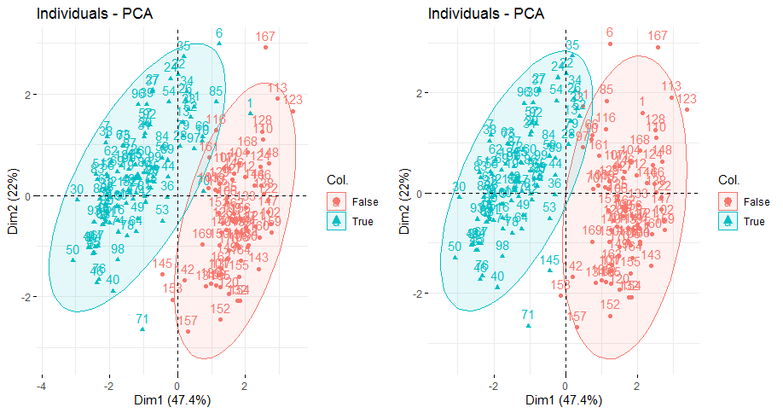
Visualisation k-means
Visualisation ACP
Classification kmeans

Slide 28
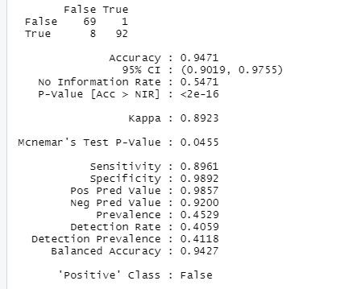
Visualisation k-means

Slide 29
MODELISATION DE LA PROBABILITE DE FALSIFICATION
1)

Slide 30
Théorie - Régression logistique
Objectif :
Analyser la probabilité d’une modalité p d’une variable expliquée qualitative binaire y à partir de différentes facteurs explicative b
→ p = 1/[1 + exp(-y)], p étant la probabilité de la modalité
→ y = b0 + b1*x ⇒ p/(1-p) = exp(b0 + b1*x), y
Pour linéariser le modèle, on applique une transformation logit
⇒ log[p/(1-p)] = b0 + b1*x.

Slide 31
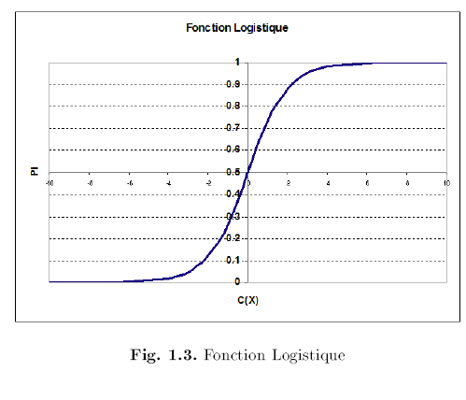
Théorie - Régression logistique
Avantages du modèle logistique :
Variable calculée : probabilité de falsification du billet
Calcul rapide
Accessibilité du modèle

Slide 32
Régression logistique
Nettoyage de data
Séparation du jeu de données en 2 parties : train (80%) / test (20%)
→ 136 billets train / 34 billets test
Définition du modèle en utilisant la partition train
Application du modèle obtenue sur la partition test

Slide 33
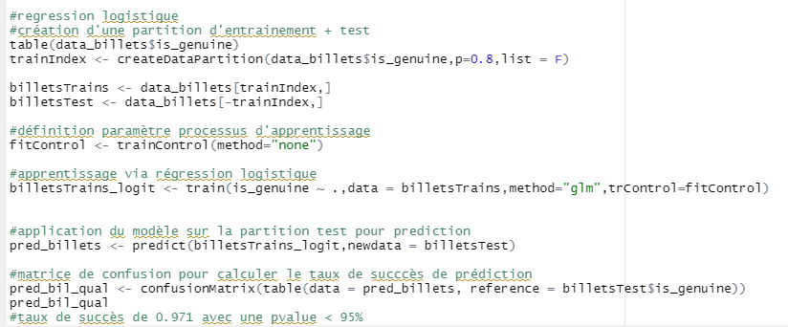
Code - Langage R

Slide 34
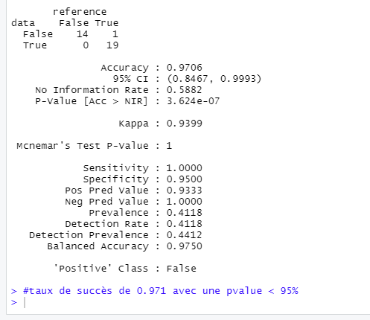
Régression logistique - Matrice de confusion
En appliquant le modèle obtenu à notre échantillon de test, on observe que :
Le modèle a enregistré un faux positif mais a correctement déterminer le reste des billets faux des billets vrais
Le taux de succès de détection du modèle est donc de 97,06%

Slide 35
Merci !

